Slide 3
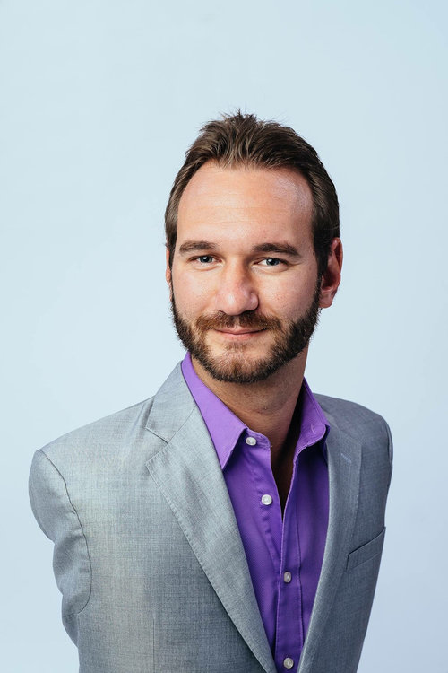
“Eu nunca encontrei uma pessoa amarga que estivesse grata; ou uma pessoa grata que fosse amarga”.
Nick Vujicic

Slide 4
Salmos 100

Slide 5
“As bênçãos diárias que recebemos das mãos de Deus, e acima de tudo, a morte de Jesus para trazer a felicidade e o Céu ao nosso alcance, devem ser objeto
de gratidão constante”.
(EGW, MG 356)

Slide 6
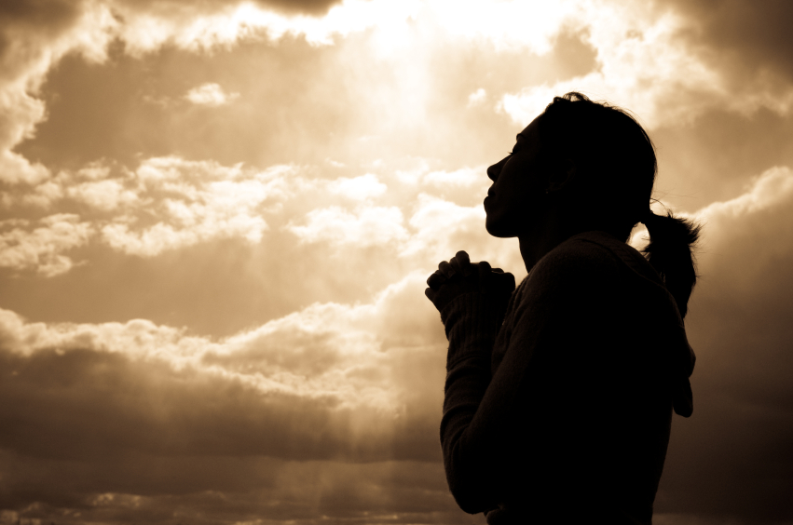
Deus deseja despertar a gratidão diária em cada coração. Deus se alegra quando lhe manifestamos nossa gratidão.

Slide 7
Como podemos demonstrar nossa gratidão a Deus de forma concreta e objetiva, e não apenas de forma verbal?

Slide 8
ATENÇÃO A TEMAS QUE SE REPETEM NA BÍBLIA

Slide 9
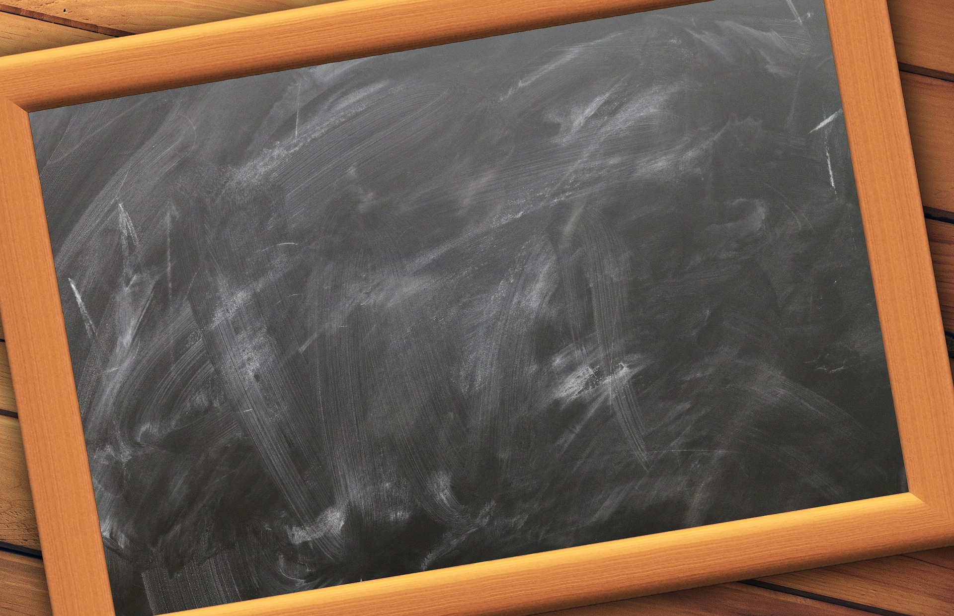
Quando algum tema se repete três vezes ou mais na Bíblia, é porque Deus tem algo a nos ensinar com Sua repetição didática.

Slide 10
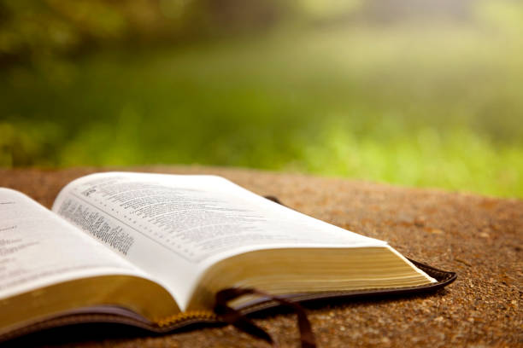
Em João 15, aparece mais de
10 vezes a palavra “permanecer”

Slide 11
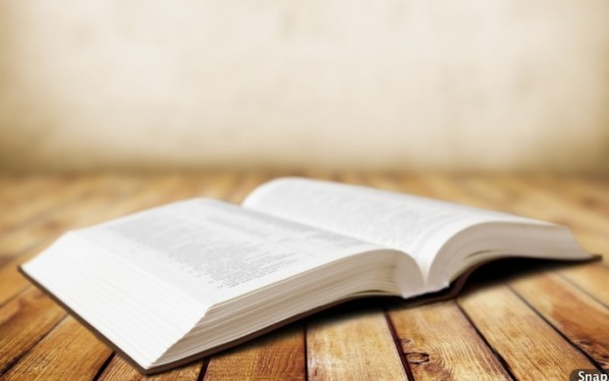
Em João 6, aparece 7 vezes as palavras “vida eterna”

Slide 12
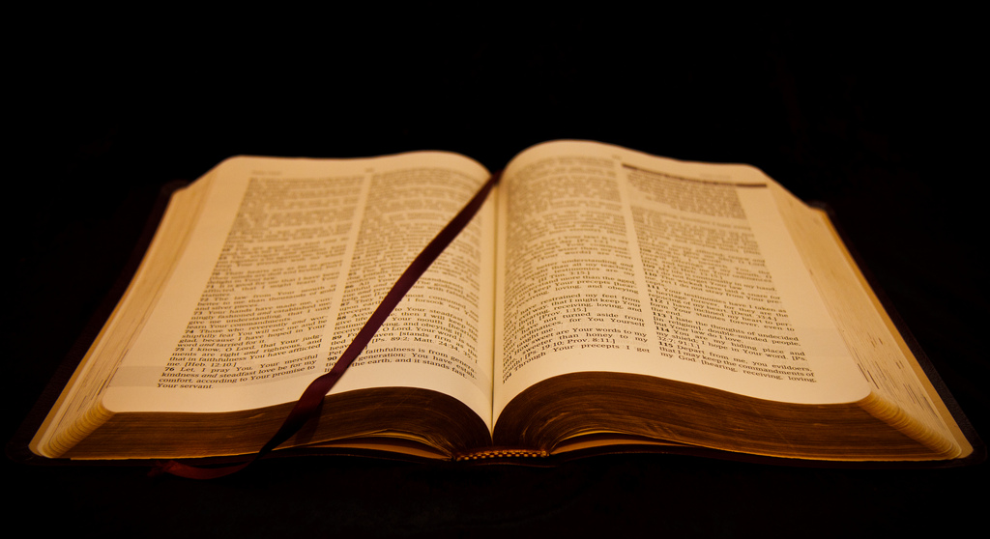
Em toda Bíblia mais de 2.000 vezes se repete a promessa que Jesus vai voltar

Slide 13
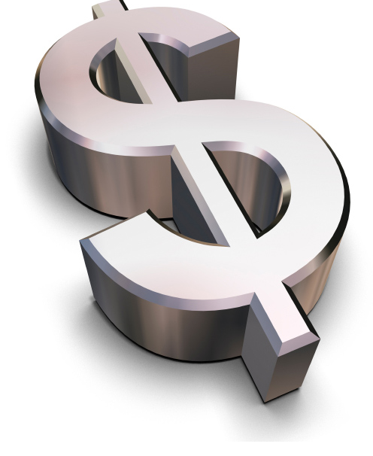
Sobre dinheiro e riquezas temos mais de 2.300 textos na Bíblia.

Slide 14
Ele convidava o povo de Israel para
7 festas anuais
e a cada sábado ele nos espera
para uma deliciosa festa espiritual.
Das 7 festas anuais, todos deveriam participar de 3, pois era Santa Convocação, eram elas:
A festa dos pães asmos
A festa das semanas
A festa dos tabernáculos

Slide 15
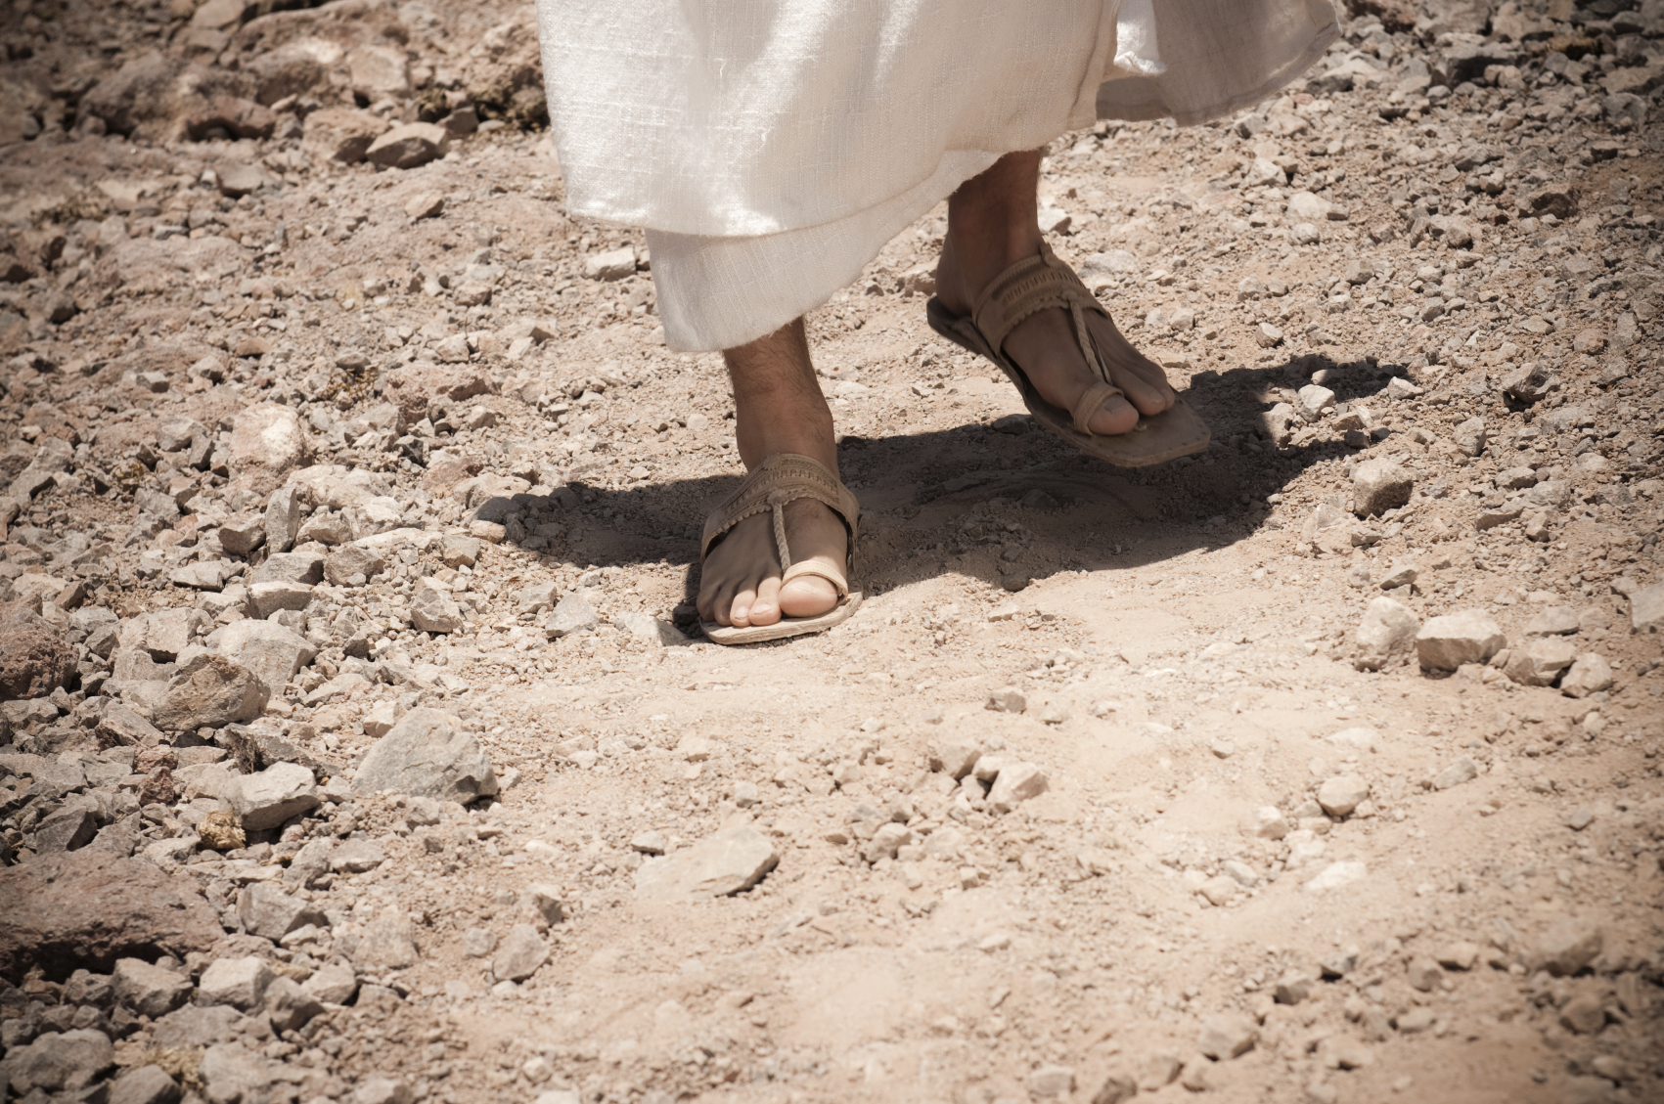
Todo homem judeu deveria comparecer a essas três festas, era santa convocação, não importava onde eles estavam, eles deviam vir para celebrarem as bênçãos do Senhor.

Slide 16
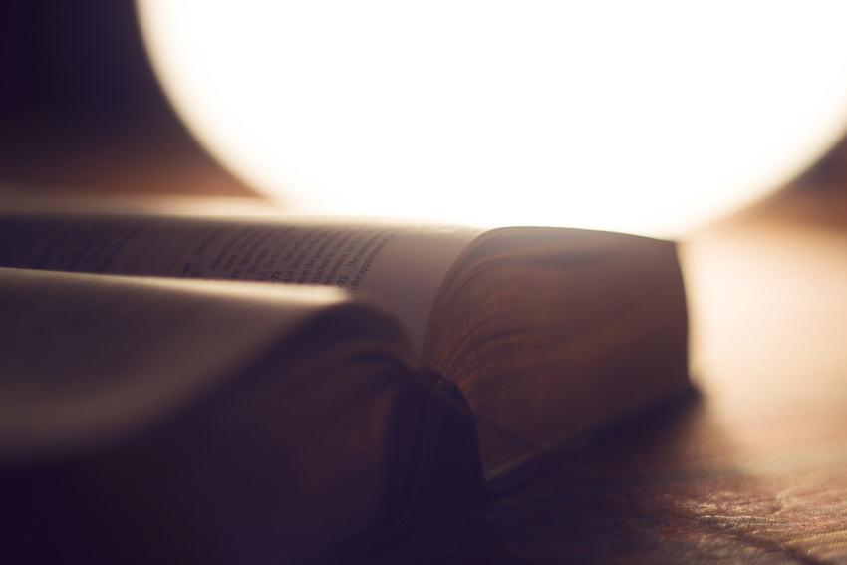
Mas eles não deveriam vir somente, deveriam trazer algo como oferta ao Senhor. E essa orientação se repete três vezes na Bíblia, vejam os textos:
Deuteronômio 16:16
Êxodo 23:15
Êxodo 34:20

Slide 17
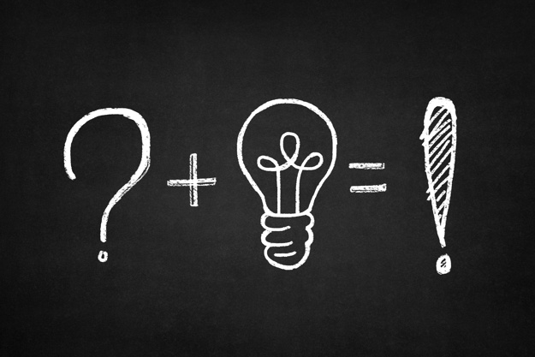
Por que motivo? Qual razão?
Por que tal exigência?

Slide 18
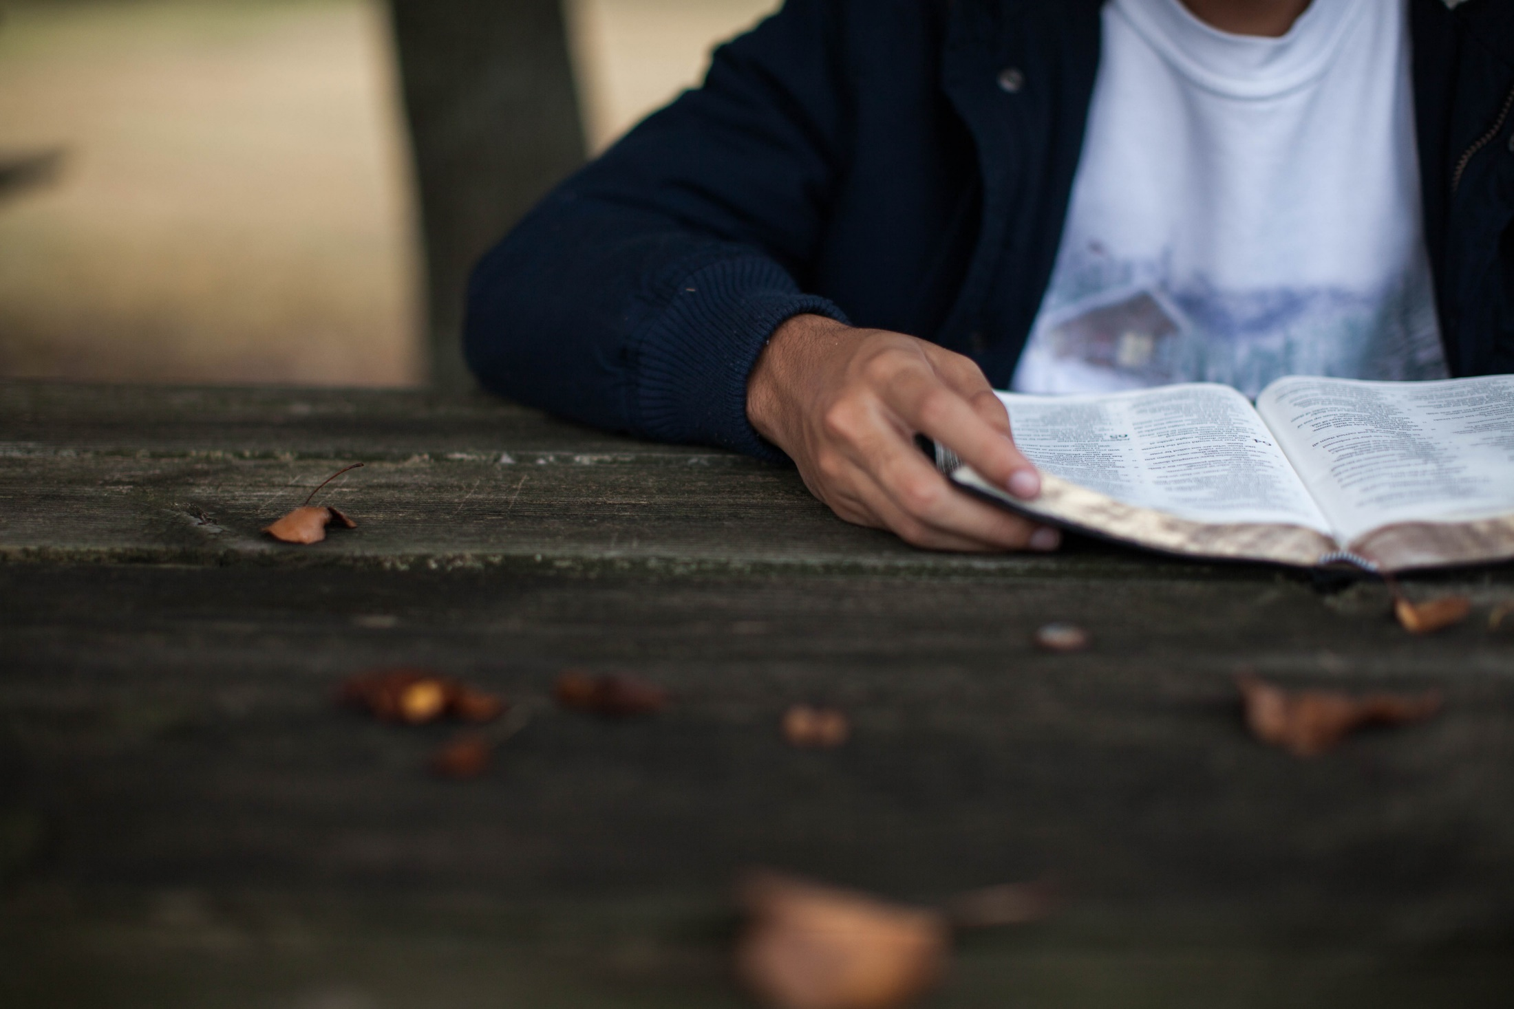
Levítico 5:6;
Levítico 5:7;
Levítico 5:11

Slide 19
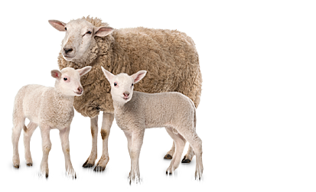
Ninguém de mãos vazias. Sendo rico, pobre ou miserável, a ordem era para não virem de mãos vazias.
Eram ofertas pelo pecado.

Slide 20
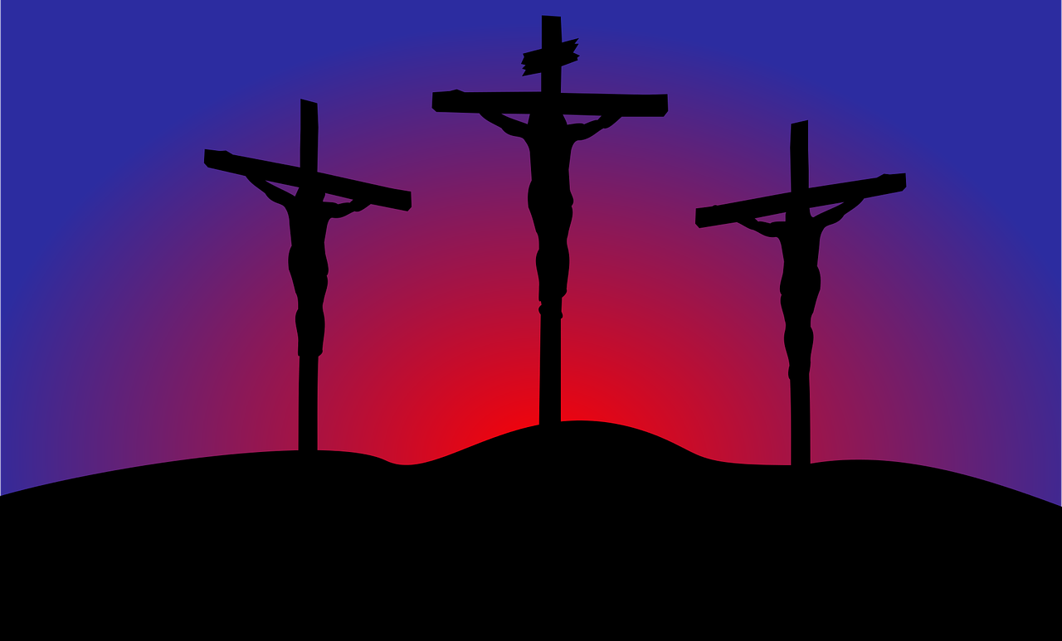
Isaías 53 nos lembra que Jesus foi moído por cada um dos nossos pecados. Por isso a farinha era uma oferta de gratidão pelo perdão e salvação, pois para ser produzida, o trigo também precisa ser moído.

Slide 21
O SÁBADO E O DÍZIMO SÃO SANTOS.
E AS OFERTAS?

Slide 22
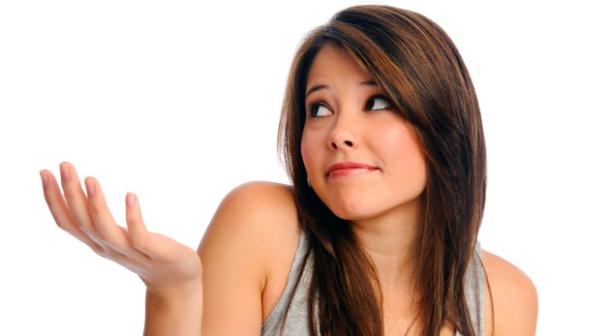
Será que Deus considera as ofertas menos importantes que o dízimo?

Slide 23
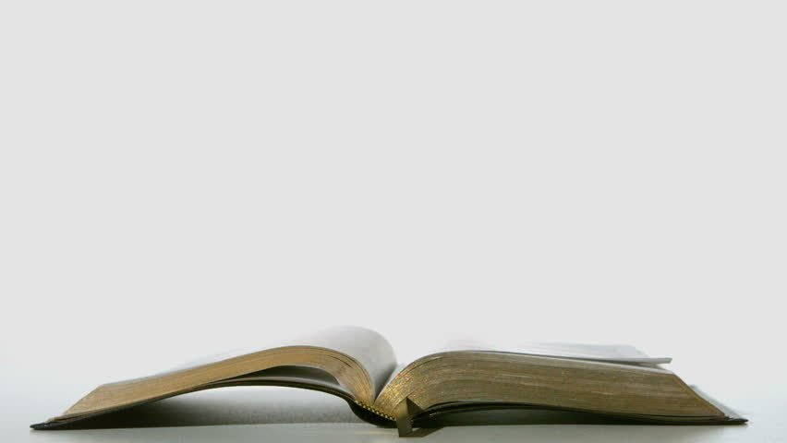
Vamos ver como a Bíblia considera o sábado,
o dízimo e as ofertas:
O Sábado
A Bíblia diz que é santo
Êxodo 31:14; Ezequiel 20:20;
O Dízimo
A Bíblia diz que é santo
Levítico 27:32; Malaquias 3:10;

Slide 24
E as Ofertas?
Será que também são santas ao Senhor?
Levítico 6:25 - última palavra;
Levítico 7:1 - última palavra;
Levítico 14:13 - última palavra.

Slide 25
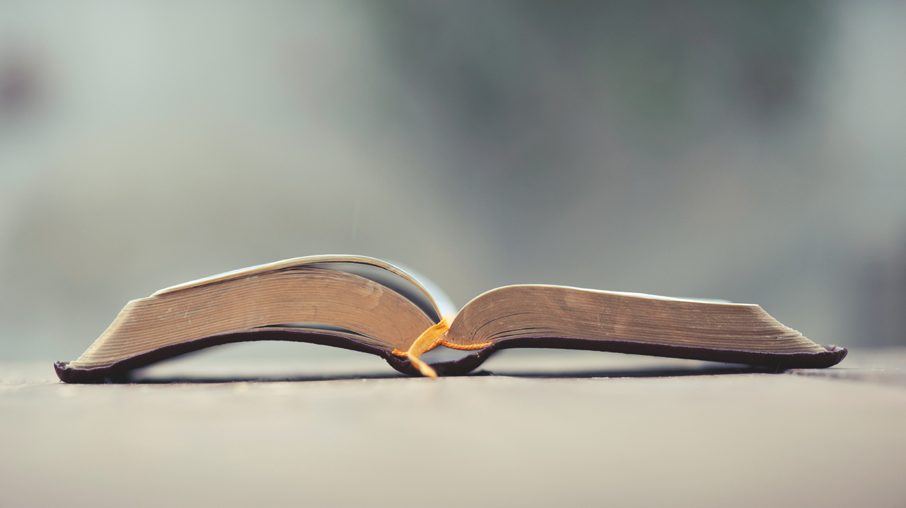
Biblicamente as ofertas não são menos importantes que os dízimos, portanto devemos tratar as ofertas com o mesmo respeito que os dízimos. Nossas ofertas devem ser sistemáticas e planejadas.

Slide 26
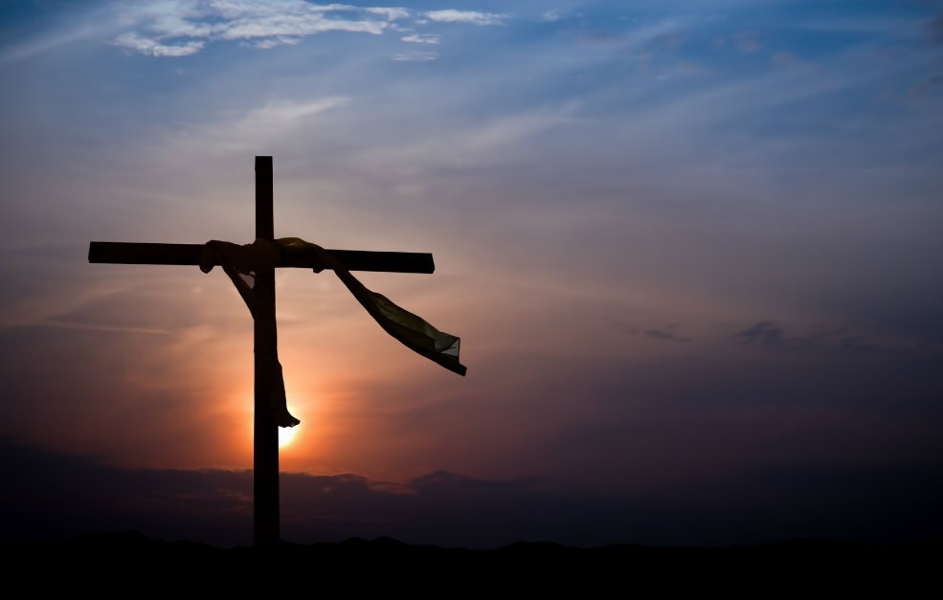
Deus não estipulou, como fez com o dízimo, qual deveria ser o percentual de nossas ofertas, porque as ofertas demonstram nossa gratidão a Jesus pelo que Ele fez por nós.

Slide 27
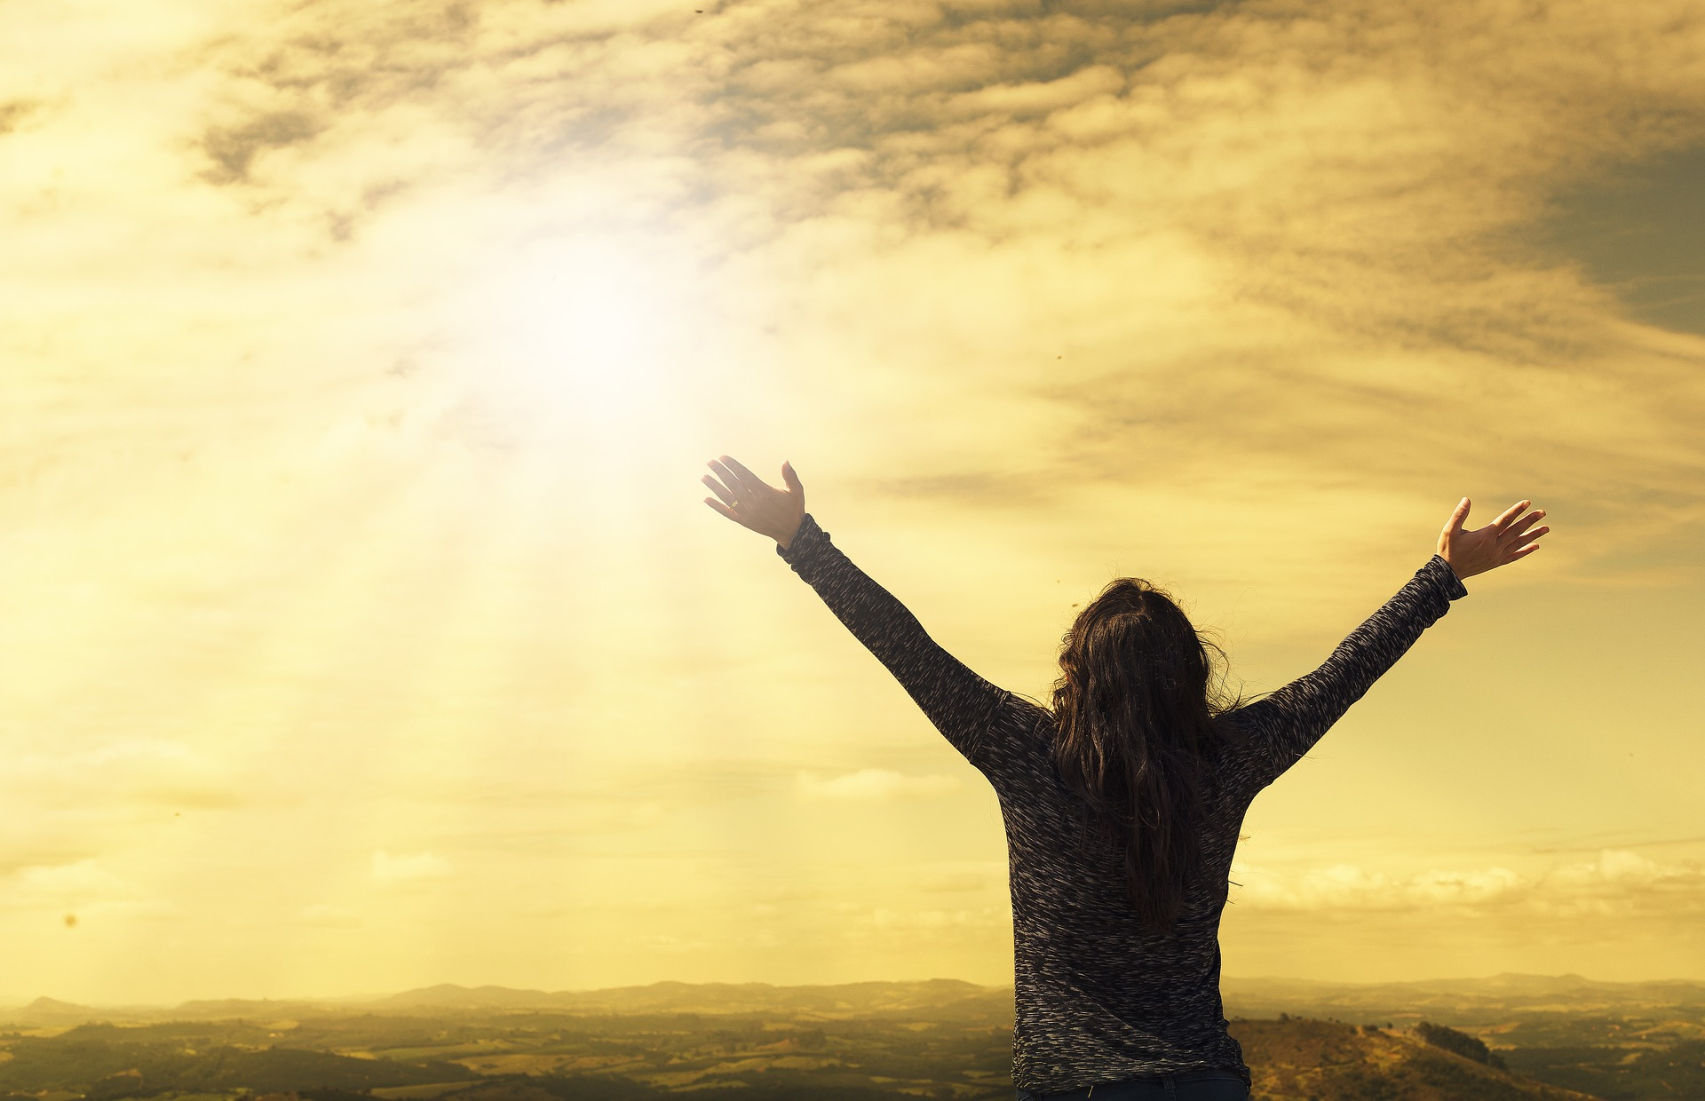
Gratidão é algo que brota do coração, cada um de nós devemos dizer para Deus o quanto somos gratos, nós fazemos isso através das ofertas

Slide 28
“Deus não obriga os homens a dar. Tudo quanto derem, deve ser voluntário. Não quer ter o Seu tesouro cheio de ofertas dadas de má vontade.”
(CM, p. 69).

Slide 29
“Depois de ser o dízimo posto a parte, sejam as ofertas proporcionais, segundo à sua prosperidade”
(CM, p. 81).

Slide 30
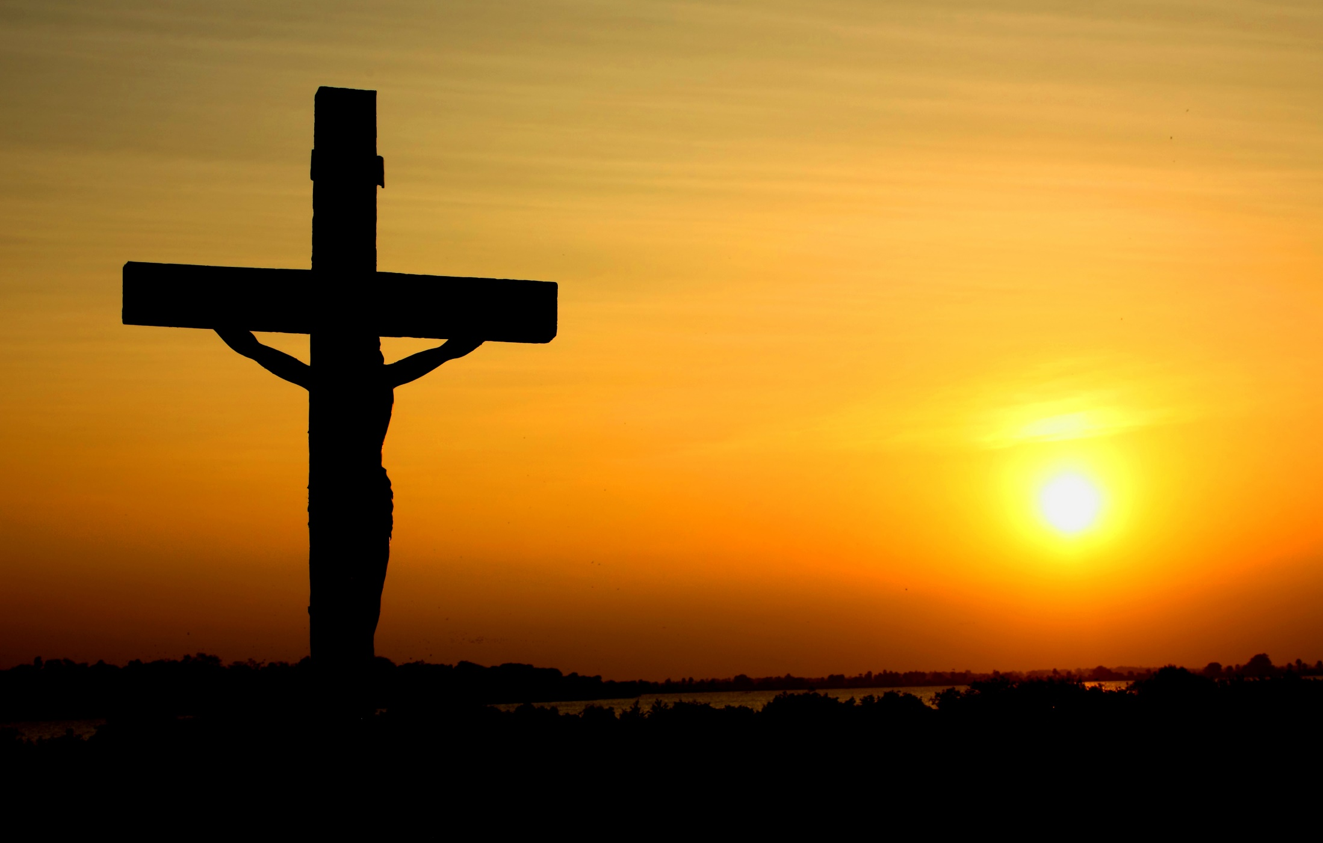
Dessa forma nós vemos que o Sábado é um memorial da criação. O Dízimo é um memorial que Deus é Criador e Senhor de tudo, e as OFERTAS são um memorial da redenção unicamente por Jesus.

Slide 31
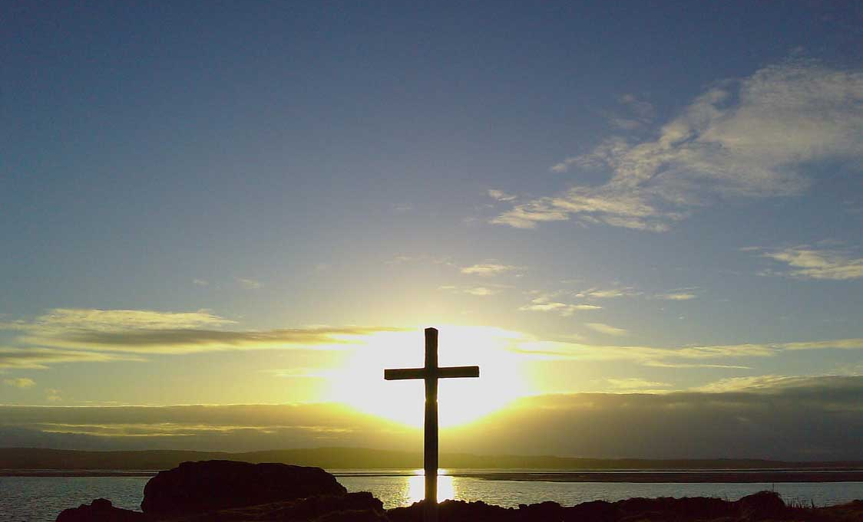
Podemos considerar que é por esta razão que a Bíblia não menciona um percentual para as ofertas, pois é impossível mensurar o preço da oferta que é Jesus.

Slide 32
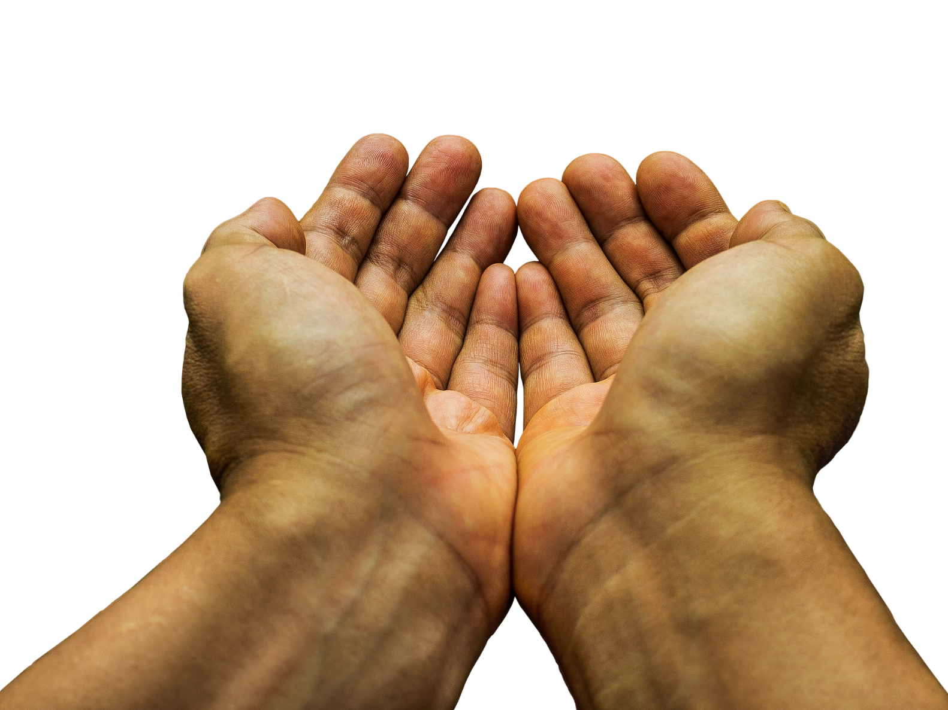
Missão é o que a igreja faz com esta gratidão materializada em recursos para levar o amor de Deus a todas as pessoas possíveis.

Slide 33
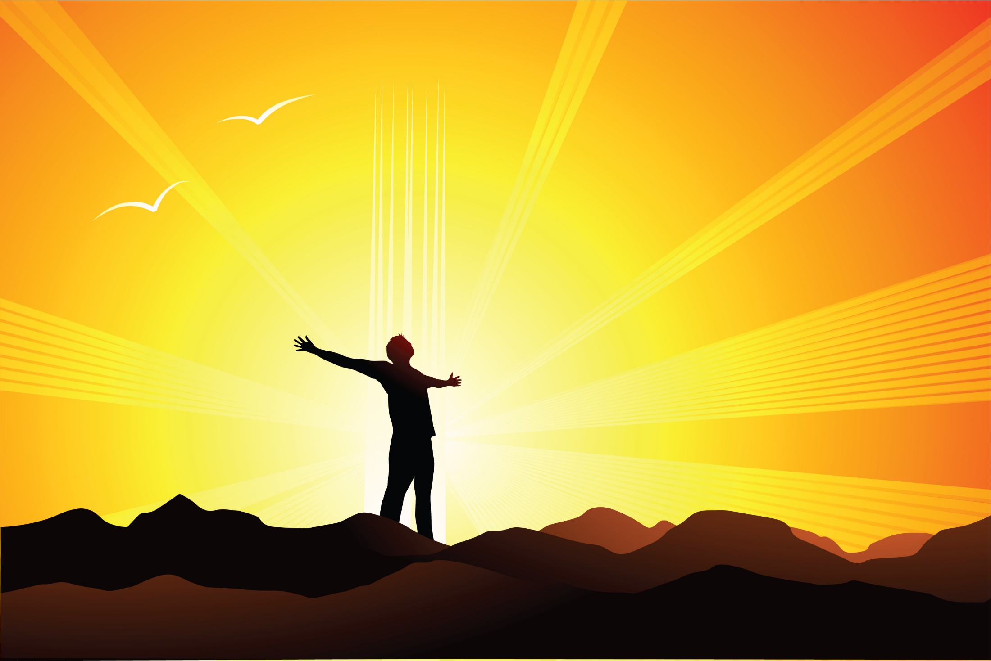
A gratidão dá sentido à vida, ao apresentar a vida e o que temos como um presente. É por isso que ADORAÇÃO É MISSÃO.

Slide 34
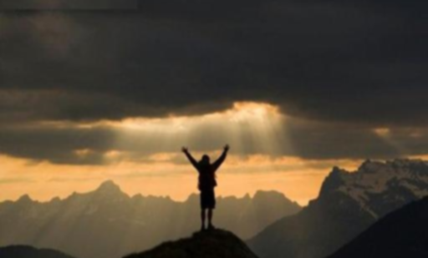
GRATIDÃO pela liberdade que temos para viver a religião aqui neste país, e VONTADE de fazer mais para que Jesus volte logo a esta terra.
“Adoração é Fidelidade”.

